Slide 1
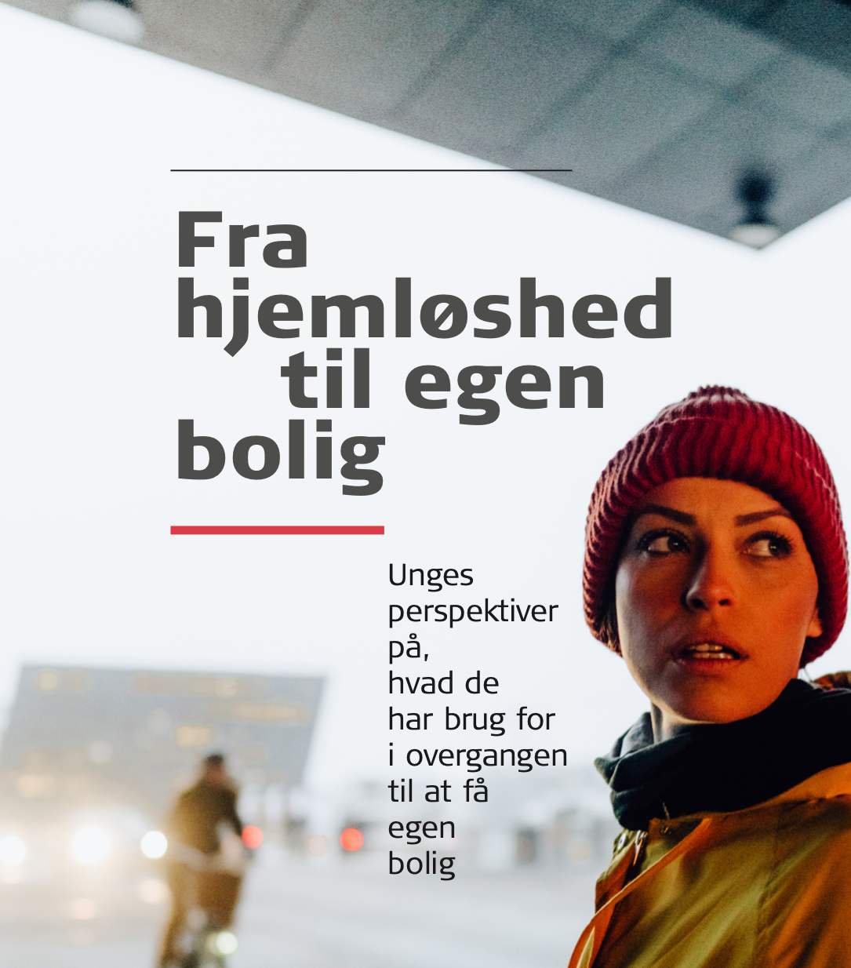


Hvordan kan kommunale aktører og civilsamfundsaktører i et strategisk og praktisk samarbejde bruge hinandens styrker i arbejdet med at understøtte de unge i overgangen fra hjemløshed til egen bolig?
Notes:
-----

Slide 2

Sådan gjorde vi…
Denne publikation tager udgangspunkt i de ungeperspektiver som præsenteres i publikationen Fra hjemløshed til egen bolig – Unges perspektiver på, hvad de har brug for i overgange til at få egen bolig.
Workshop med fagfolk fra kommuner, civilsamfundsorganisationer, Socialstyrelsen og Hjem til Alle Alliancen. Den præsenterede indledningsvis de unges perspektiver og derefter drøftede deltagerne vigtige pointer og opmærksomhedspunkter i forhold til samarbejdet mellem kommuner og civilsamfundsorganisationer.
Supplerende, individuelle interview med bl.a. Odense Kommune og Københavns Kommune.
Research om, hvilke civilsamfundsorganisationer, der kan imødekomme nogle af de behov, som de unge formulerer, er lavet i samarbejde med bl.a. Hjem til Alle Alliancen.

Slide 3
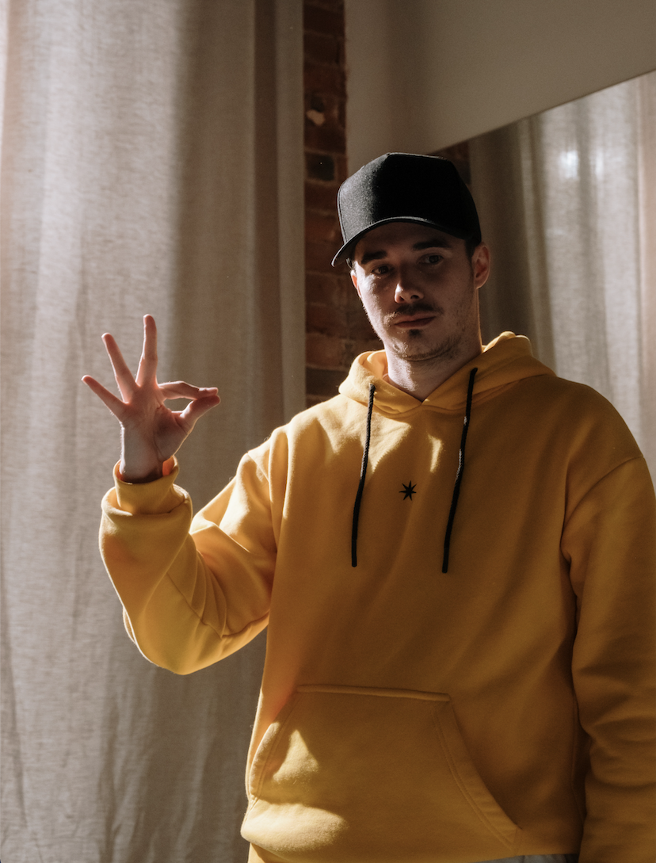
Principperne i Housing First forudsætter, at der etableres betalelige og faste boligløsninger i almindelige boligmiljøer for unge i hjemløshed, og at de unge herudover tilbydes støtte, så de bliver i stand til at mestre livet i egen bolig.
De unge peger på mange typer udfordringer og behov for støtte
Housing First kan styrkes med hjælp fra civilsamfundet, og det gode samspil mellem kommune, civilsamfund og de unge selv bliver næret, når man har blik for de særlige muligheder og udfordringer i processen.

Slide 4
Publikationen rummer…
Støtte til unges trivsel og mestring i egen bolig
  Konkrete eksempler på civilsamfundsaktører, der taler ind i nogle af de behov, som de unge formulerer
Case: Samspil mellem kommune og civilsamfund
  Københavns kommune
  Odense kommune
Vigtige opmærksomhedspunkter i samspillet mellem kommune og civilsamfund
Civilsamfundsorganisationer på feltet

Slide 5

Case: Ungeindsatsen i København
Ungeindsatsen for unge 17-24 år og hører under hjemløseenheden i KBH. Der arbejdes så vidt muligt efter Housing First-principper
Højere normering (25 unge pr. medarbejder). Myndighed, gadeplan og bostøttefunktioner er samlet under eet. Myndighedskoordinator binder trådene sammen
Intensiv indsats - fleksibel på varighed og indhold i støtte
Koordineret, fleksibel og intensiv indsats til den unge.
Meningsgivende for den unge
Kontinuitet. Den unge beholder sin myndighedskoordinator, selv om der flyttes til/fra herberg, egen bolig – overgår til SUS eller andre forandringer i den unges liv.
Brobygger til frivillige tilbud. OBS. De unges modstand. Mange organisationer i KBH
OBS på det private netværk/socialt liv – netværkskort – vil gerne blive bedre til at inddrage de unges netværk. Naboskab/naturligt møde.
Samarbejdsmodellen – samler og koordiner på tværs af forvaltninger, samarbejdsflader og de unges livsarenaer – med den unge i centrum. Bl.a. gennem netværksmøder, hvor den unge peger på hvilke aktører, der skal deltage – og så vidt muligt tager udgangspunkt i de mål, som de unge har sat.
Notes:
Myndighedskoordinator er en blanding af sagsbehandler og kontaktperson
Den unges sag går ikke i stå – meget opsøgende (postkort)
Normeringen gør det muligt at følge med de unge
De unge kan tage en pause i kontakten, men ryger ikke ud af tilbuddet
Godt naboskab – må jeg låne din boremaskine – følelse af at høre til –
Man er ikke ekspert på alt - henvis

Slide 6
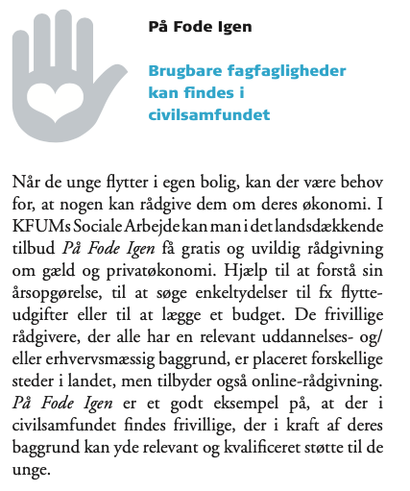
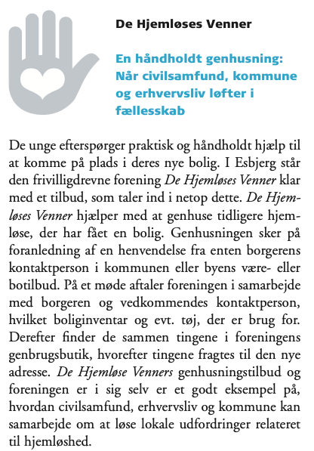
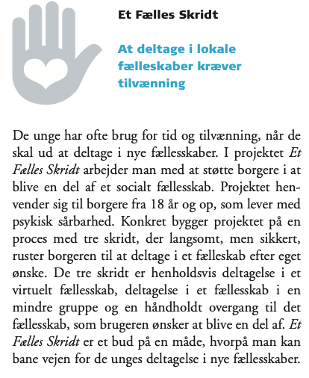

Slide 7

Hvad forudsætter et godt samarbejde mellem civilsamfund og kommune?
De unge har brug for professionel og kontinuerlig støtte, fx bostøtte
  Civilsamfundets tilbud kan understøtte mange hjørner i de unges liv
  Kommunal nysgerrighed og hjælpsomhed
Samarbejde med civilsamfundet skal være en del af kommunernes værktøjskasse
  Særlig faglighed
  Nyt mindset
  En del af kerneopgaven
Samarbejdet kræver overblik og kendskab
  Men det gør det ikke alene
  Det kræver opbygning af tillid og relationer
  Slip kontrollen
Notes:
”kommunen” betyder både bostøtte/kontaktpeson og ssagsbehandler

Slide 8

Hvad forudsætter et godt samarbejde mellem civilsamfund og kommune?
Kontakten til civilsamfundstilbud skal tænkes ind fra starten
Måske findes det ikke, men kan vi skabe det sammen?
  Ræk ud og undersøg mulighed for udvikling af det, der mangler
Civilsamfundets mange adgang til fællesskaber
  Forskellige former og forskellige behov
  I har en særlig opgave som brobyggere og støtte de unge til kontakt
Civilsamfundsorganisationer er forskellige (land og by) og har bestemte grunde til at være i verden

Slide 9
Refleksion med sidemanden
Din vigtigste erfaring med samarbejdet i feltet mellem kommune og civilsamfund?

Slide 10
Opsamling

